Slide 1
DB 모델링: ER 매핑에 의한 논리 설계 -Database Basic-
2014.11
이 익 훈
E-mail: ihlee90@nhn.com
ihlee90@gmail.com

Slide 2
학습 목표
개념적 데이터 모델 설계 결과를 이용하여 논리적 데이터 모델을 설계할 수 있다.

Slide 3
다시 보는 데이터베이스 설계 단계
작은 세계
요구사항들의
수정과 분석
기능적 요구사항들
데이타베이스 요구사항들
DFD, 순서도,
시나리오
기능적 분석
개념적 설계
ERD 사용
고수준의 트랜잭션 명세
개념 스키마
(고수준 데이터 모델로 표현됨)
DBMS에 독립적
논리적 설계
(DATA MODEL MAPPING)
상용 DBMS 사용
DBMS에 의존적
논리 스키마
(특정 DBMS의 구현 데이터 모델로 표현됨)
응용 프로그램 설계
물리적 설계
내부저장구조
인덱스
접근경로
화일조직
트랜잭션 구현
내부스키마
응용 프로그램들

Slide 4
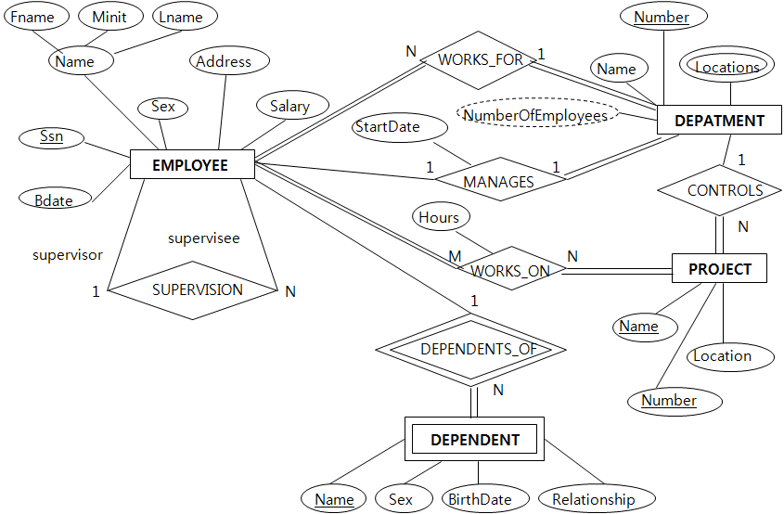
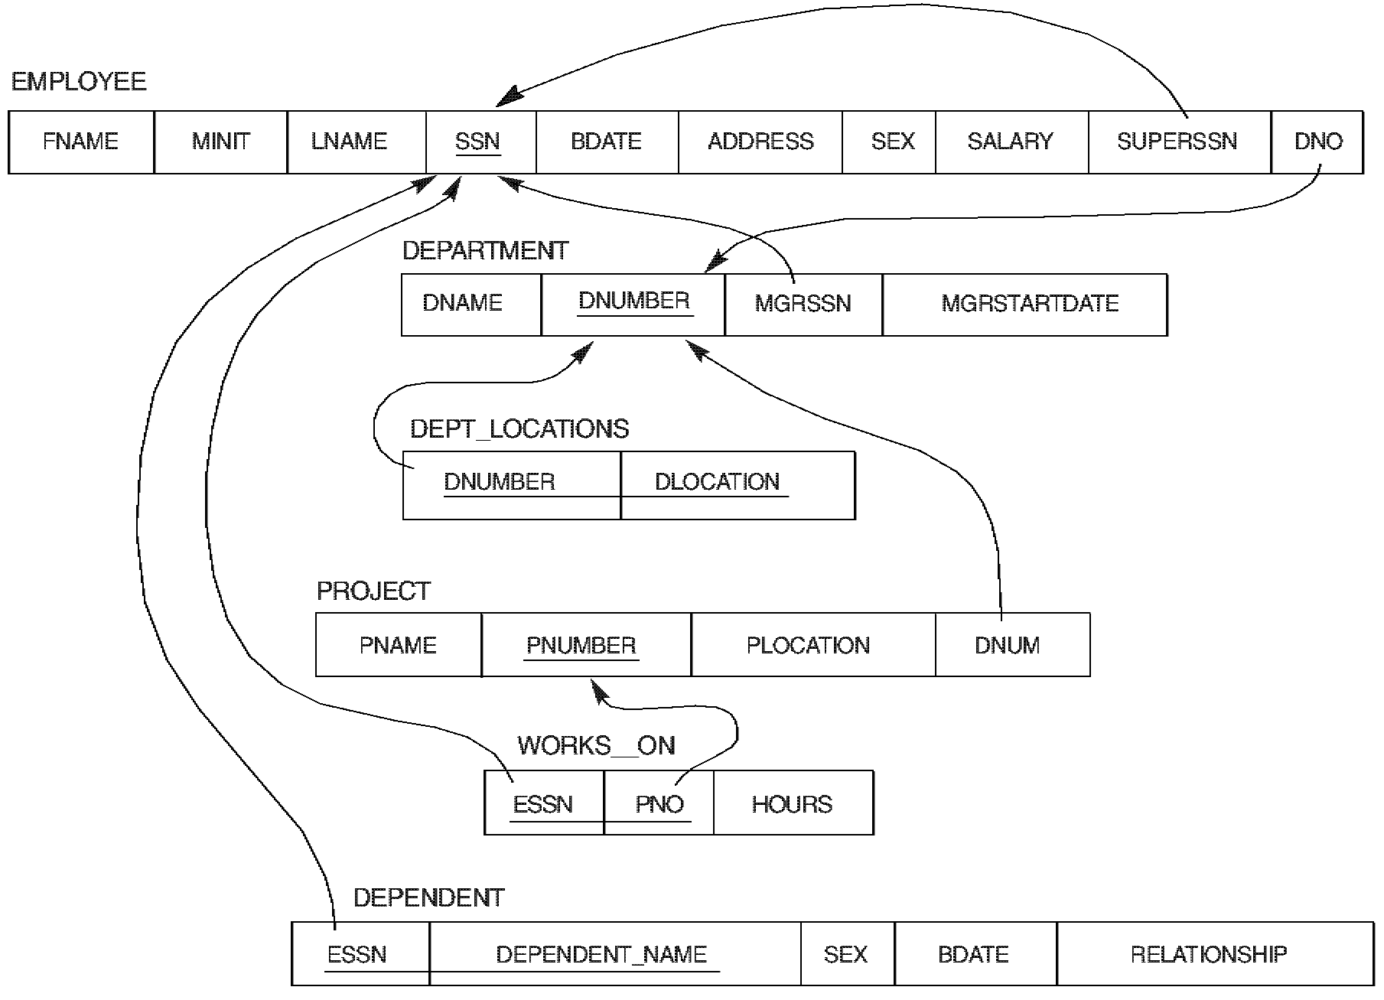
?

Slide 5
논리적 설계

Slide 6
논리적 데이터 모델의 개념과 특성
개념적 구조(흔히 ER 다이어그램으로 표현)를
DB에 저장할 형태로 표현한 논리적 구조
관계 데이터 모델, 계층 데이터 모델, 네트워크 데이터 모델 등이 있음

Slide 7
개념 데이터 모델로부터
논리 데이터 모델로 변환하는 규칙에 대해
알아봅시다.

Slide 8
매핑 1단계. 정규 엔티티 → 릴레이션
엔티티 타입은
릴레이션으로 매핑
모든 단순 애트리뷰트
포함
엔티티 타입의 키 중
하나를 기본키로 지정

Slide 10
매핑 2단계. 약한 엔티티 → 릴레이션
약한 엔티티 타입을 릴레이션으로 매핑
모든 단순 애트리뷰트를 포함
소유 릴레이션(owner relation)의 키 속성을 포함
생성된 릴레이션의 기본 키는
소유 릴레이션의 키와 약한 엔티티 타입의 부분키를 합쳐서 만들어요.

Slide 11
[예] 부양가족
1
EMPLOYEE
DEPENDENTS_OF
N
DEPENDENT
Name
BirthDate
Relationship
Dependent
Sex
ESSN
DependentName | Sex | Bdate | Relationship

Slide 12
실습
Company 데이터베이스에 대한 ER D를 참고하여 엔티티 타입으로부터 릴레이션 스키마를 설계하고, MySQL Workbench를 이용하여 논리 스키마 다이어그램을 작성하시오.

Slide 13
매핑 3단계. 1:1 관계 → 외래키
(1) 외래키 접근 방식
한 릴레이션(S)을 선택하여 T의 기본키를 S의 외래키로 포함
S는 완전참여 릴레이션을 선택하는 것이 좋음.
관계타입의 모든 단순 애트리뷰트를 S에 포함시킴.
(이 방식이 가장 유용, 다른 방식은 참조만 할 것)
(2) 합병 릴레이션 접근 방식
두 릴레이션을 하나의 릴레이션으로 통합,
두 릴레이션이 모두 완전참여일 때 좋은 방법
(3) 교차 참조/관계 릴레이션 접근방식
S와 T를 교차 참조하는 제3의 릴레이션 R 생성

Slide 14
[예] 관리(Manages) 관계
1
1
Manages
Employee
Department
startDate
Department
DName | DNumber
MGRSSN | MGRStartDate

Slide 15
매핑 4단계. 1:N 관계 → 외래키
(1) 외래키 접근 방식 (권장)
N측의 릴레이션(S)을 선택하여 1측의 릴레이션 T의 기본키를 S의 외래키로 포함,
관계타입의 모든 단순 애트리뷰트를 S에 포함시킴.
(2) 교차 참조/관계 릴레이션 접근방식
S와 T를 교차 참조하는 제3의 릴레이션 R 생성

Slide 16
Number
Name
Locations
[예] 관리(controls) 관계
DEPARTMENT
1
CONTROLS
N
PROJECT
Name
Location
Project
Number
PName | PNumber | PLocation
DNum

Slide 17
매핑 5단계. M:N 관계 → 릴레이션
별도의 릴레이션(이를 관계 릴레이션이라고 부름)으로 생성하고,
관계에 참여하는 두 릴레이션의 기본 키 를 각각 참조하는 외래키로 애트리뷰트를 구성한다.
이 때 두 외래키가 관계 릴레이션의 기본키를 형성한다.

Slide 18
[예] 참여(works_on) 관계
M
N
EMPLOYEE
WORKS_ON
PROJECT
hours
Works_on
ESSN | PNumber | Hours

Slide 19
매핑 6단계. 다중값 애트리뷰트 → 릴레이션
릴레이션 R의 다중값 애트리뷰트는 R의 기본키를 포함하는 새로운 릴레이션으로 매핑된다.
새로운 릴레이션의 키는 R의 기본키와 다중값 애트리뷰트의 조합이다.

Slide 20
[예] 부서 locations
Number
Name
Locations
DEPARTMENT
Dept_Location
DNumber | DLocation

Slide 21
매핑 7단계. N차 관계 → 릴레이션
N차 관계는 관계에 참여하는 n개 릴레이션의 키들로 구성되는 관계 릴레이션으로 매핑된다.
관계 릴레이션의 애트리뷰트들은 참여 릴레이션의 기본키를 참조하는 외래키들과 관계 속성(들)으로 구성된다.

Slide 22
[예] supply 관계(3차 관계)
SName
Quantify
PjtName
Supplier
Supply
PROJECT
PartNo
Supply
Part
SName | PjtName | PartNo | Quantify

Slide 23
실습
Company 데이터베이스에 대한 ER D를 참고하여 엔티티, 관계 타입으로부터 릴레이션 스키마를 설계하시오. MySQL Workbench를 이용하여 논리 스키마 다이어그램을 작성하고 해당 SQL 명령문을 작성하시오.

Slide 24
예습 과제
5, 6장 Alter, 고급 Select(235~318쪽).
질문은 목요일 24:00까지 등록.
금요일 퀴즈 예정.
추가 과제
지난 과제(은행 또는 원하는 주제에 대한 ER D 작성) 결과물을 이용하여, 논리 스키마를 설계하고 과제 게시판에 제출하세요.
*보고서 포함내용: 요구사항, ERD,
논리스키마, Create SQL문

